Slide 1
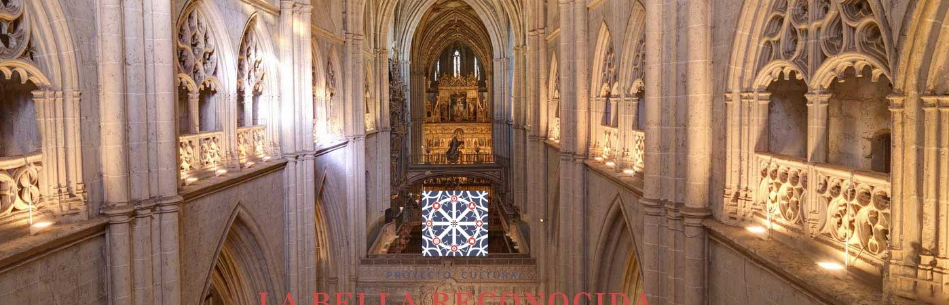
LOMLOE Y ERE
UN ANÁLISIS PROVISIONAL.
PALENCIA 28 DE SEPTIEMBRE

Slide 2
CONTEXTO ECLESIAL/PACTO EDUCATIVO
CONTEXTO EDUCATIVO INTERNACIONAL
CONTEXTO NACIONAL (LOMLOE)
AUTONOMÍA/DDE
COLEGIO/INSTITUTO
ALUMNO
QUÉ VECTORES ESTAN REPERCUTIENDO EN EL HOY NUESTRA TAREA DOCENTE

Slide 3

DOS CIRCUNSTANCIAS
LA PANDEMIA
LO PERIODÍSTICO

Slide 4
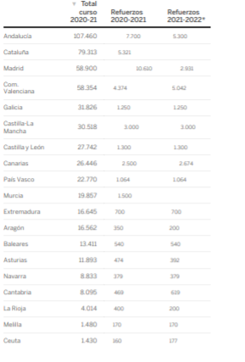
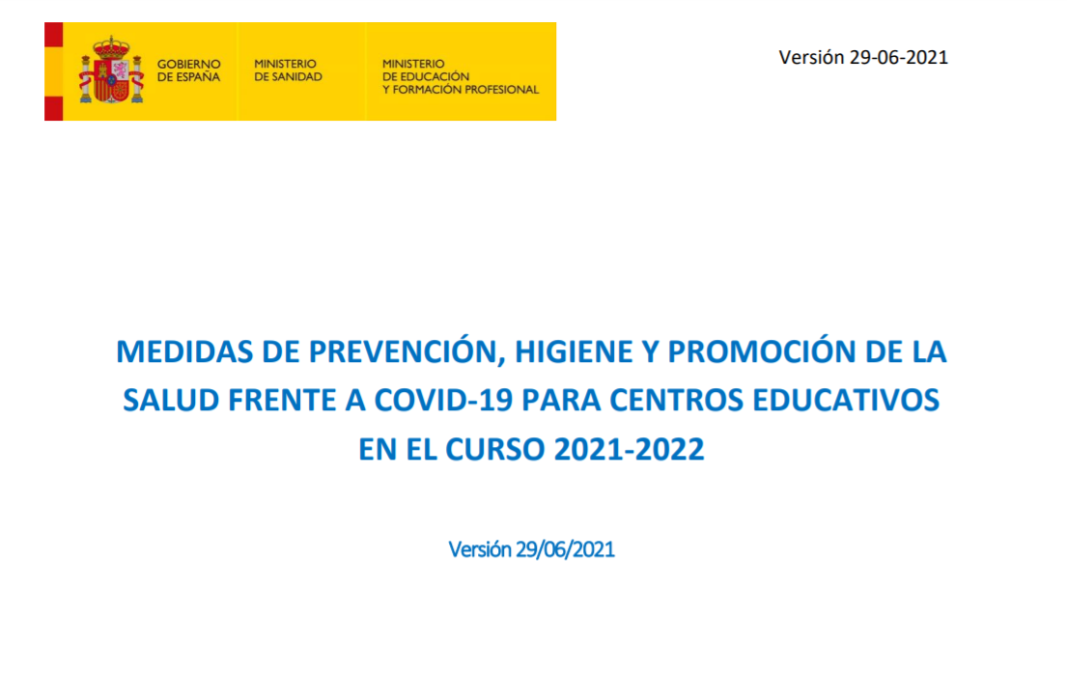

Slide 5
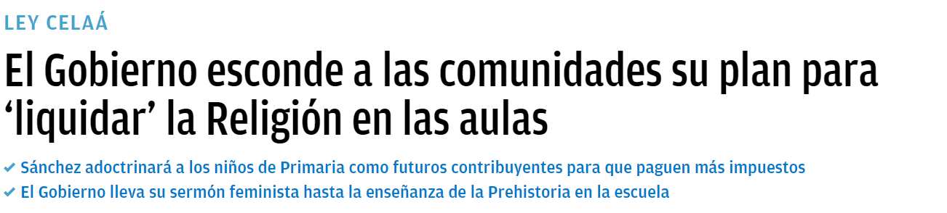
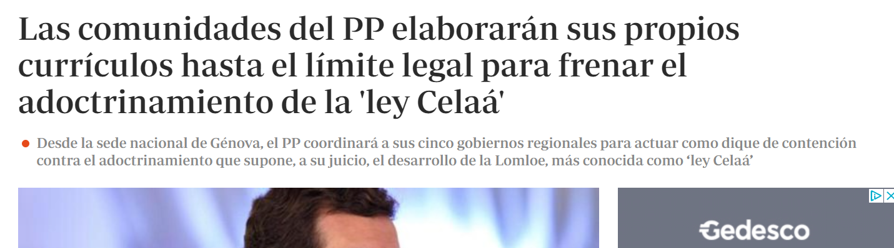
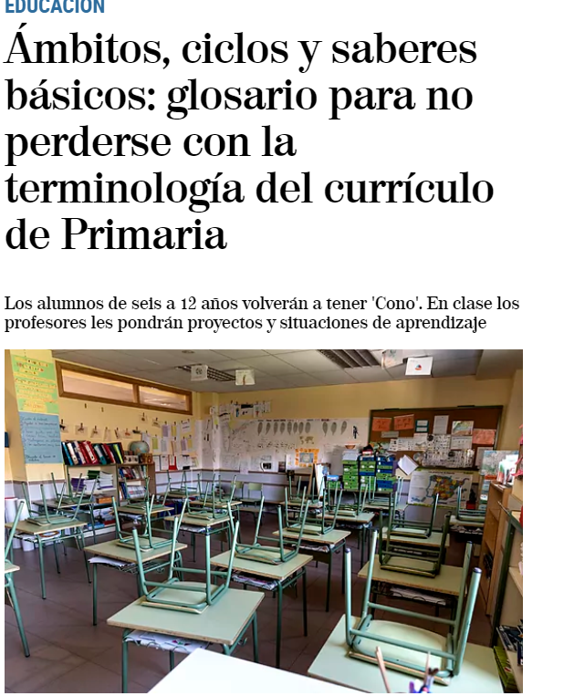
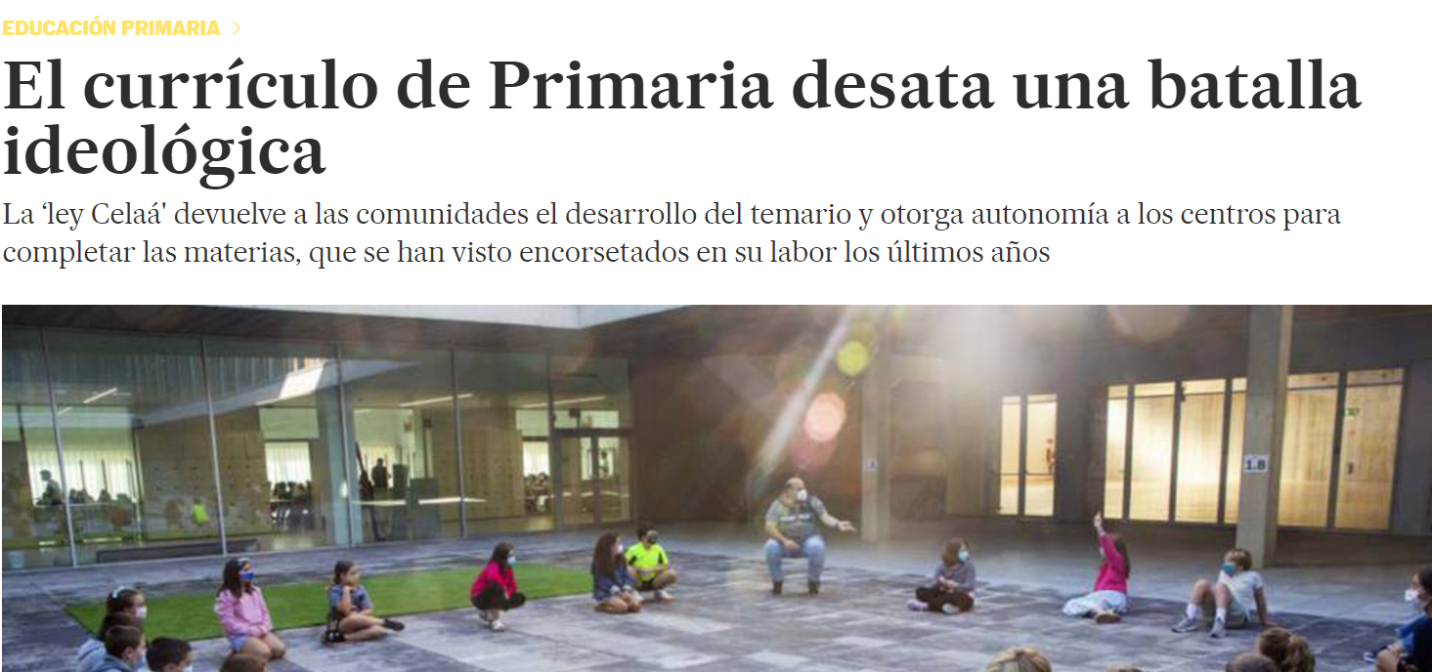
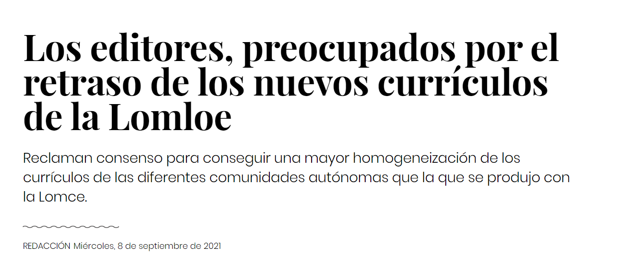
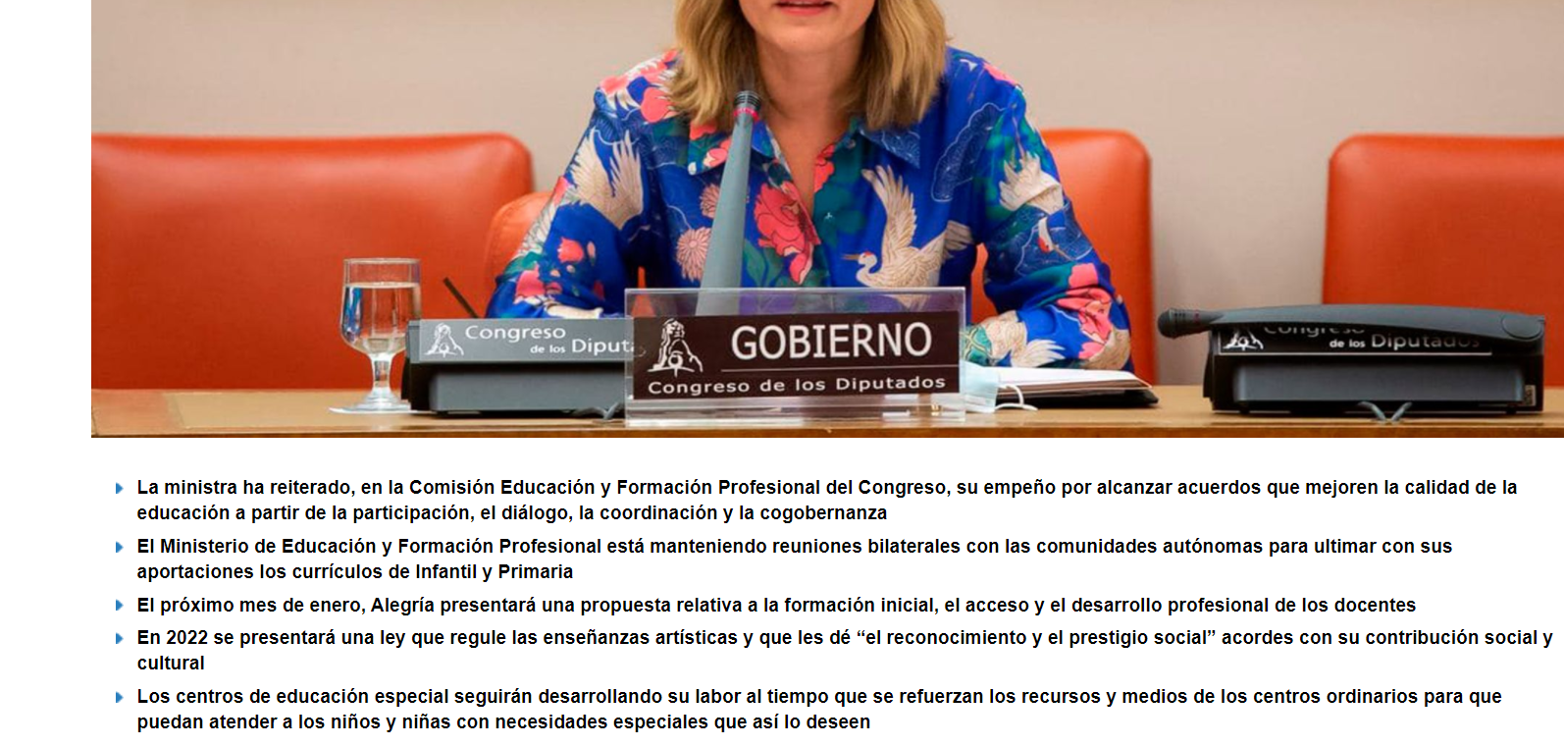
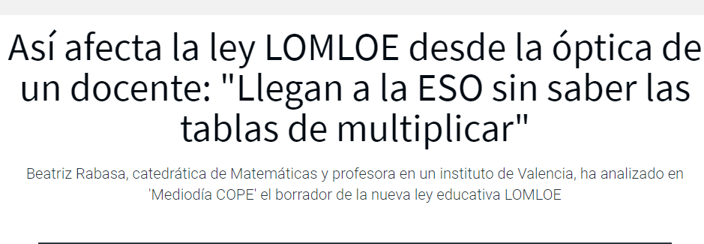

Slide 6
ASÍ ESTÁN LAS COSAS
EL MINISTERIO AVANZA EN LA ARQUITECTURA CURRICULAR
NO HAY PROPUESTA DE ORDENACIÓN ACADÉMICA
CARGA LECTIVA
MATERIA ESPEJO
LA CONFERENCIA EPISCOPAL, CONOCIDA LA ESTRUCTURA DEL CURRÍCULO PRESENTARÁ LOS ELEMENTOS PROPIOS DEL DISEÑO CURRÍCULAR

Slide 7
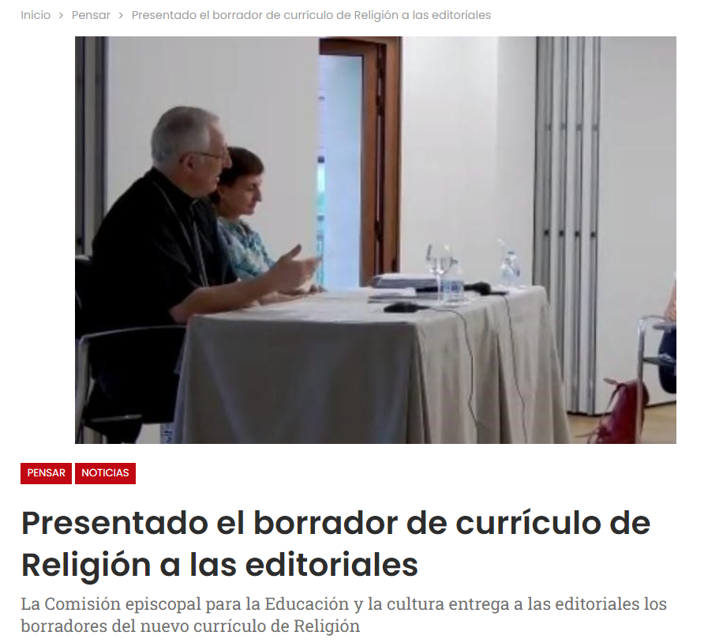
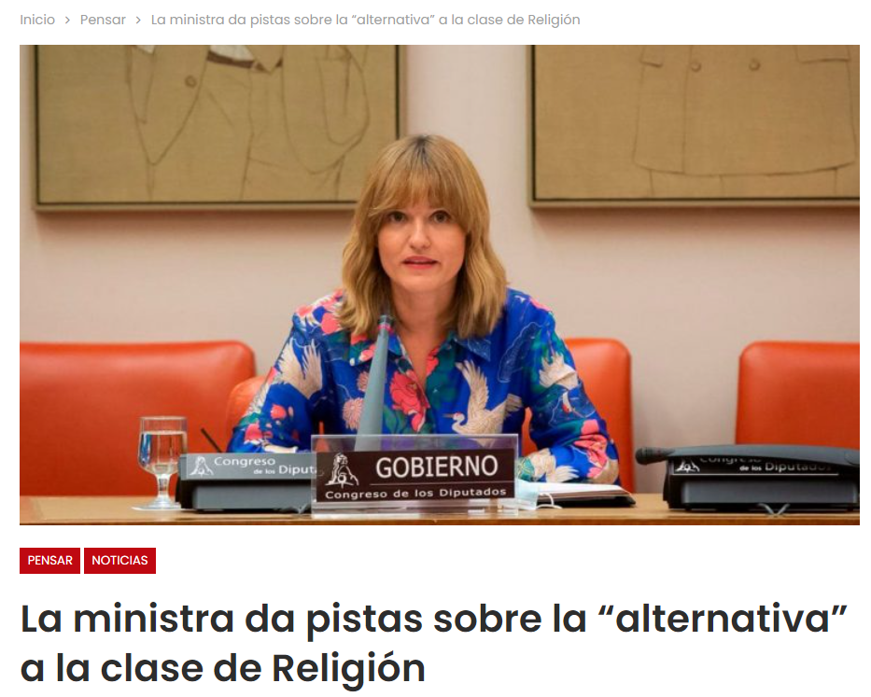
La cosa se mueve

Slide 8
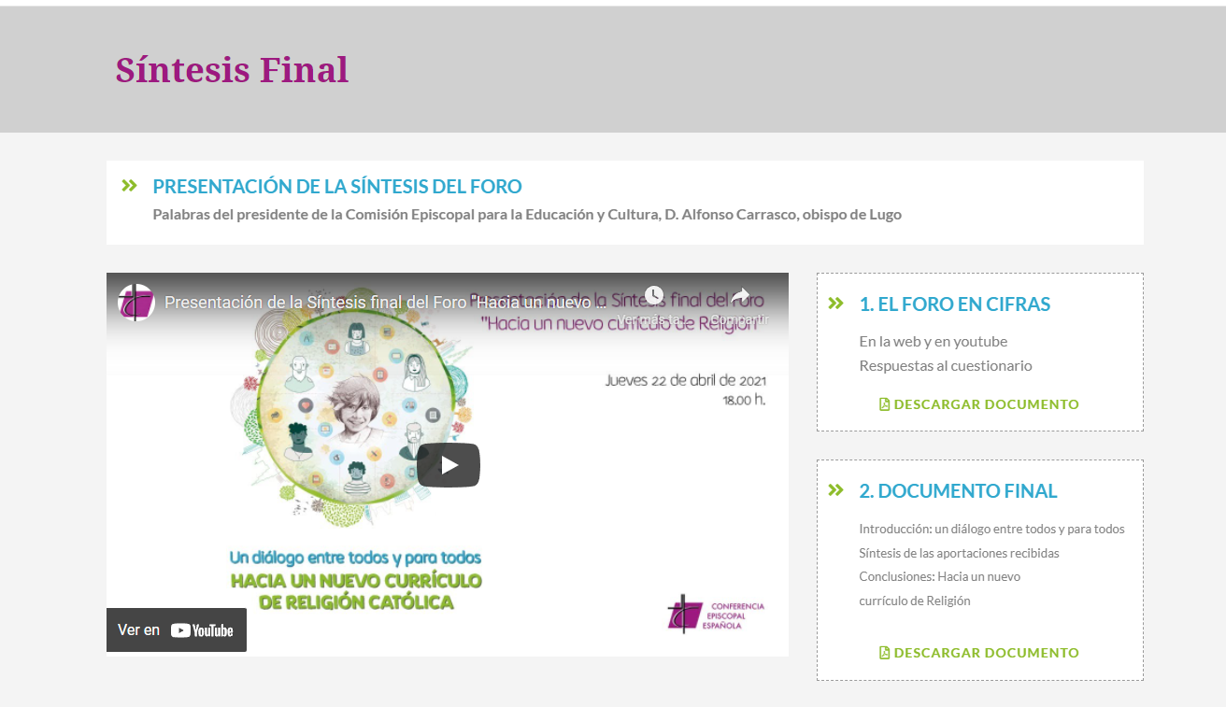

Slide 9
CLAVES DE LA LOMLOE

Slide 10


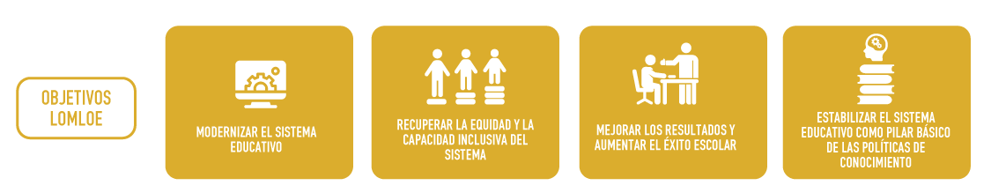
MODELO COMPETENCIAL RECOGIDO EN NORMATIVA
Ley Orgánica 3/2020, de 29 de diciembre, por la que se modifica la Ley Orgánica 2/2006, de 3 de mayo, de Educación (BOE de 30 de diciembre)

Slide 11
RAZONES DE CONTEXTO
MARCOS INTERNACIONALES
ODS/INFANCIA
MARCO EUROPEO
COMPETENCIAS/AREA EUROPEA
ESPAÑA
ANTILOMCE
EVIDENCIAS EN EDUCACIÓN
NEUROCIENCIA, etc.

Slide 12

Marco internacional
Transformar nuestro mundo: la Agenda 2030 para el Desarrollo Sostenible

Slide 13

DECLARACIÓN DE INCHEON
Garantizar una educación inclusiva y equitativa de calidad y promover oportunidades de aprendizaje permanente para todos

Slide 14

Derechos de la infancia
Por primera vez, una ley educativa incluye el enfoque de derechos de la infancia entre los principios rectores del sistema, según lo establecido en la Convención sobre los Derechos del Niño de Naciones Unidas (1989), reconociendo el interés superior del menor, su derecho a la educación y la obligación que tiene el Estado de asegurar el cumplimiento efectivo de sus derechos. Además, el texto adopta un enfoque de igualdad de género a través de la coeducación.
Enfoque interesante para la ERE

Slide 15


Competencias 2018
Personal, social y aprender a aprender
Comunicación
lingüística
Matemática y en ciencia,
tecnología e ingeniería
Digital
Ciudadana
RECOMENDACIÓN DEL CONSEJO de 22 de mayo de 2018
relativa a las competencias clave para el aprendizaje permanente
Emprendedora
Plurilingüe
En conciencia y expresión culturales

Slide 16

Recomendaciones de la Unión Europea sobre competencias clave para el aprendizaje permanente
Recomendación del Parlamento Europeo y del Consejo de 18 de diciembre de 2006 sobre las competencias clave para el aprendizaje permanente
1. Comunicación en lengua materna.
2. Comunicación en lenguas extranjeras.
3. Competencia matemática y competencias básicas en ciencia y tecnología.
4. Competencia digital.
5. Aprender a aprender.
6. Competencias sociales y cívicas.
7. Sentido de la iniciativa y espíritu de empresa.
8. Conciencia y expresión culturales.
Recomendación del Consejo de 22 de mayo de 2018 relativa a las competencias clave para el aprendizaje permanente
1. Competencia en comunicación lingüística (Literacy competence).
2. Competencia plurilingüe (Multilingual competence).
3. Competencia matemática y en ciencia, tecnología e ingeniería.
4. Competencia digital.
5. Competencia personal, social y de aprender a aprender.
6. Competencia ciudadana.
7. Competencia emprendedora.
8. Competencia en conciencia y expresión culturales.

Slide 17
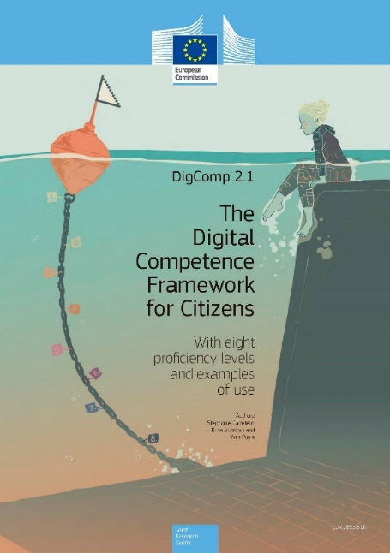
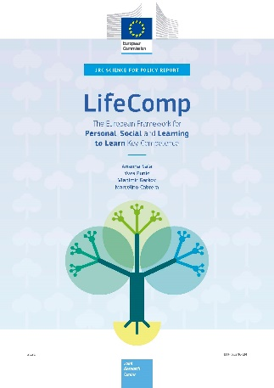
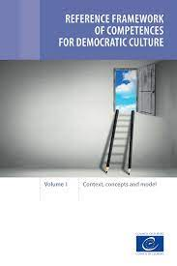

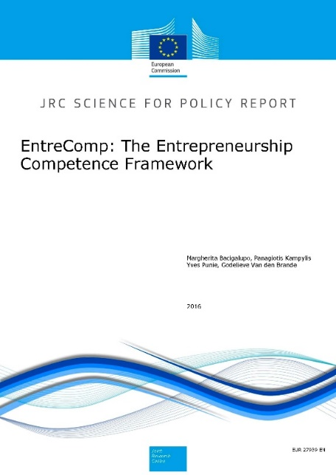
Marcos europeos de competencias
Notes:
Una de las grandes ventajas de trabajar sobre la Recomendación del consejo sobre competencias clave es que proporciona marcos de referencia comunes para toda Europa, que son herramientas muy valiosas porque proporcionan marcos de indicadores para evaluar el grado de adquisición de las distintas competencias, lo que facilitará enormemente el proceso de transformación hacia el Espacio Común Europeo.
Estos son los cuatro que existen en la actualidad, que se deben adaptar al contexto escolar – ya que están diseñados para el aprendizaje permanente-- : Competencia personal, social y de aprender a aprender (LifeComp); Competencia emprendedora (EntreComp); Competencia digital (DigComp) y el Marco Común Europeo de referencia de las lenguas.

Slide 18
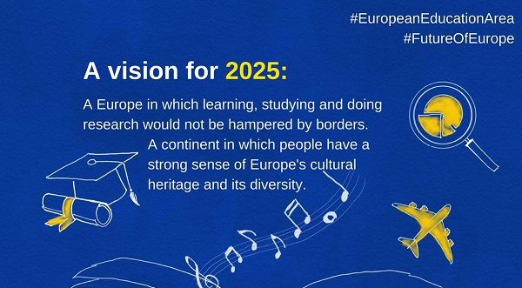
ÁREA EUROPEA DE EDUCACIÓN 2025

Slide 19

ESPAÑA 2050

Slide 20
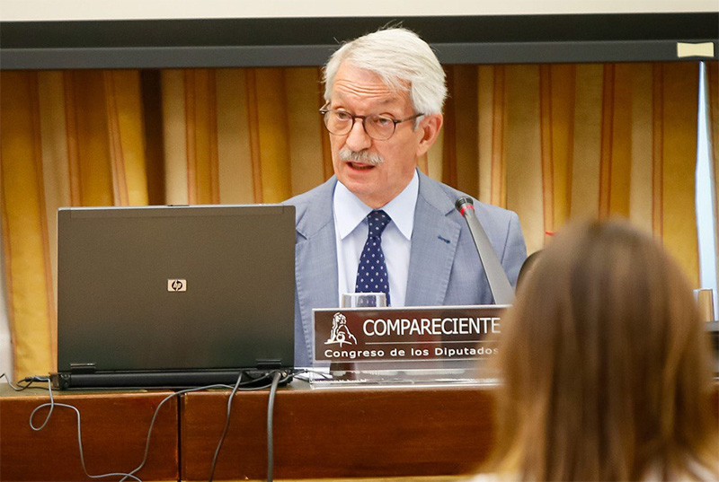
ANTI-LOMCE
De un modelo de estándares al diseño curricular base
Más vinculado a la Formación Profesional
Mayor capacidad legislativa de las comunidades autónomas
Mayor nivel de autonomía pedagógica en los centros escolares

Slide 21
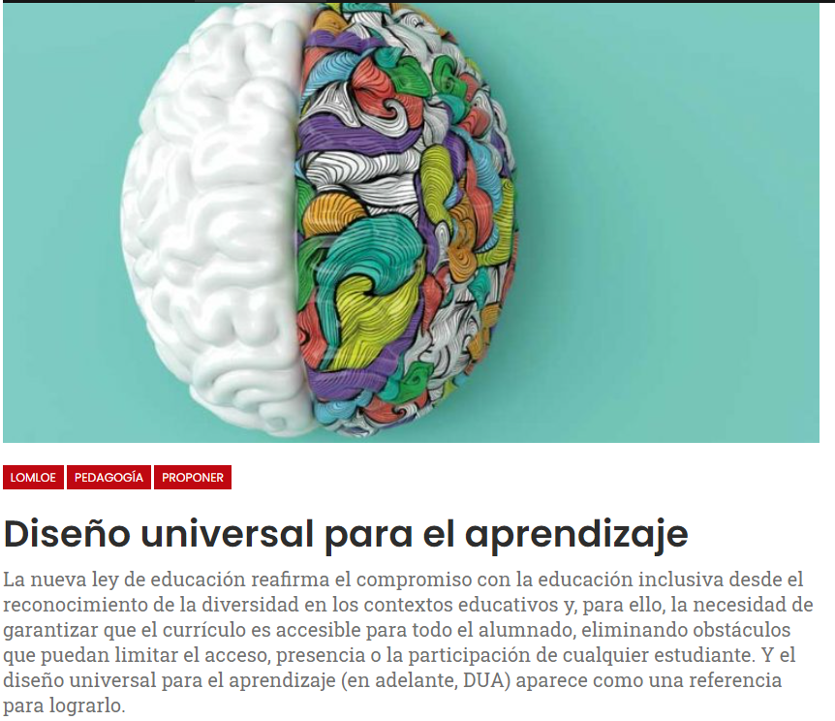
DISEÑO UNIVERSAL DE APRENDIZAJE

Slide 22
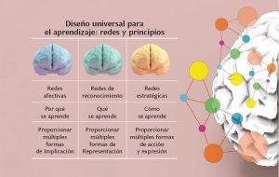

Slide 23
CAMBIOS POR ETAPAS

Slide 24
EDUCACIÓN INFANTIL •
En la ordenación y los principios pedagógicos de la educación infantil, se incorpora el respeto a la específica cultura de la infancia que definen la Convención sobre los Derechos del Niño y las Observaciones Generales de su Comité.
Asimismo, se otorga un mandato al Gobierno en colaboración con las Administraciones educativas para regular los requisitos mínimos que deben cumplir los centros que imparten el primer ciclo de esta etapa.

Slide 25
EDUCACIÓN PRIMARIA
• Recuperación de los 3 ciclos de la etapa.
• Incorporación de Educación en Valores Cívicos y Éticos.
• Inclusión educativa, atención personalizada, prevención y refuerzos.
• Ejes transversales que se consideran en todas las áreas.
• Evaluación de diagnóstico en 4.º

Slide 26
EDUCACIÓN SECUNDARIA
Desaparición de los ciclos de la ESO.
Incorporación de Educación en Valores Cívicos y Éticos.
Ejes transversales que se consideran en todas la materias.
Desaparición de las dos opciones en 4.º
Recuperación de los programas de diversificación curricular.
Evaluación diagnóstica en 2.º
Ciclos formativos de grado básico.

Slide 27
BACHILLERATO Y ACCESO A LA UNIVERSIDAD
La modalidad de Ciencias pasa a Ciencia y Tecnología.
Posibilidad de realizar el bachillerato en 3 cursos y en régimen ordinario.
Obtención excepcional del título de Bachiller superando todas las materias menos 1.
Recuperación de la PAU.

Slide 28
FORMACIÓN PROFESIONAL
Mayor flexibilización e incorporación de nuevos contenidos.
Acceso a las enseñanzas posobligatorias a los alumnos que superen un ciclo formativo de grado básico y reciban el título de Graduado en ESO.

Slide 29
Y ADEMÁS
Modificación del currículo y recuperación de las enseñanzas mínimas, con distintas competencias de las administraciones educativas y los centros.
Desaparecen los bloques de asignaturas troncales, específicas y de libre configuración autonómica.
Atención especial a la escuela rural y de las islas.
Existencia de plazas públicas y desarrollo de un régimen de conciertos educativos.
Plan de mejora en el proyecto educativo.
Modelo de dirección profesional.
Nueva distribución de competencias entre la Dirección y el Consejo Escolar del centro educativo.
Eliminación de las evaluaciones finales de etapa.
Modificaciones de la Ley Orgánica del Derecho a la Educación (LODE).

Slide 30

Y, ¿QUÉ PASA CON RELIGIÓN?

Slide 31
ARQUITECTURA CURRICULAR

Slide 32
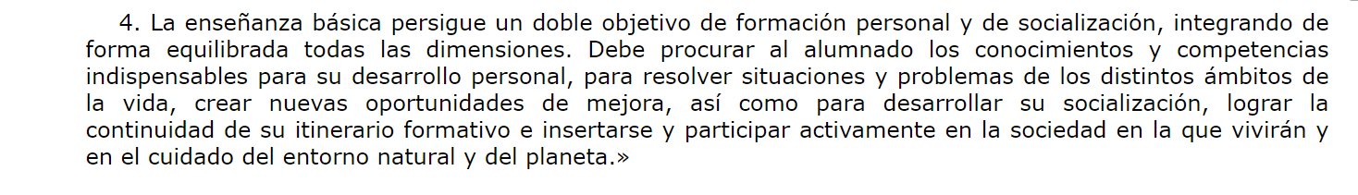
ARTÍCULO 4. OBJETIVOS DE LA EDUCACIÓN

Slide 33
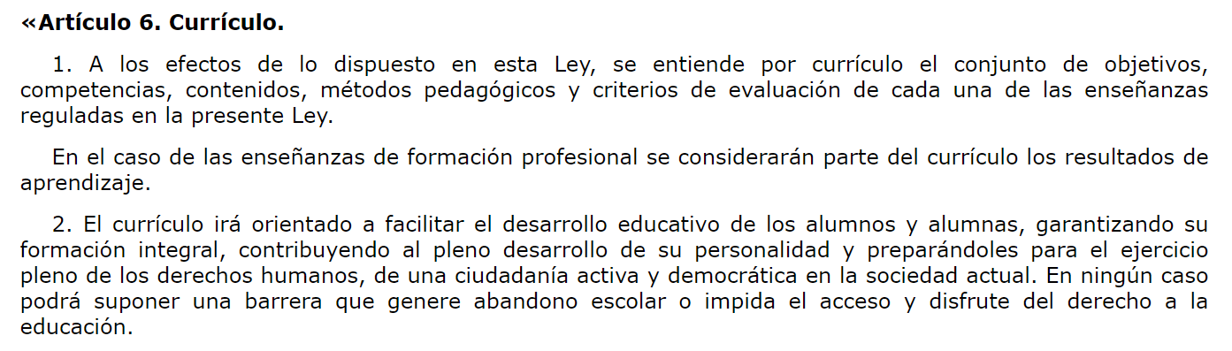
ARTÍCULO 6. CURRÍCULO

Slide 34

TRES ÁREAS DE REALIZACIÓN COMPETENCIAL DE LA PERSONA:
en la esfera personal,
en la esfera social y afectiva,
y en la esfera académica
como individuo que se realiza emocional e intelectualmente;
tanto en el entorno inmediato, como en una sociedad global cada vez más cambiante;
con su futura proyección profesional, para que se abra paso en una sociedad del conocimiento en la que podrá enfrentarse de manera crítica y proactiva, a nuevos retos de participación ciudadana, de diseño de las organizaciones y de sostenibilidad

Slide 35
INTENCIONES EDUCATIVAS DE LA LOMLOE
¿Qué tipo de persona queremos ayudar a desarrollar en la Educación básica obligatoria?
PERFIL DE SALIDA
PERFIL COMPETENCIAL DE SALIDA DEL ALUMNADO -ÉDUCACIÓN BÁSICA
Perfil competencial (prescriptivo)
Grandes desafíos del siglo XXI
COMPETENCIAS CLAVE (CONSEJO DE LA UE, 2018)
PRINCIPIOS Y FINES DE LA EDUCACIÓN (LOMLOE, artículos 1 y 2)

Slide 36
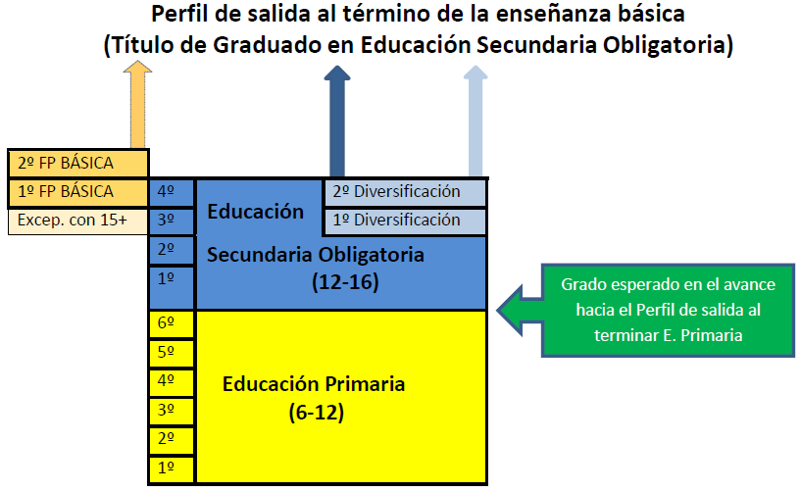
Perfil de Salida de la Enseñanza Básica
Es la herramienta clave que ha de dar continuidad, coherencia y cohesión a la progresión de cada alumno o alumna en el desempeño competencial entre las etapas que integran la enseñanza básica del sistema educativo: la educación primaria, la educación secundaria obligatoria y los ciclos formativos de grado básico

Slide 37

¿Qué esperamos de los jóvenes al final de la escolarización obligatoria?
El Perfil de salida sitúa, por tanto, en el centro del sistema curricular al joven y se define como el conjunto de competencias indispensables referidas a las áreas de realización personal, social y académica del alumnado.

Slide 38

PERFIL DE SALIDA
Así, se plantea como objetivo que, al término de la educación básica, el alumnado haya adquirido las competencias que le permitan:
Desarrollar el sentido de la responsabilidad para adoptar hábitos de vida saludable, siendo consciente de sus propias necesidades físicas y emocionales y del impacto de sus actos sobre su bienestar físico y mental, adoptando hábitos saludables y comprendiendo el impacto de determinadas decisiones sociales sobre el bienestar individual.

Slide 39
PERFIL DE SALIDA
Así, se plantea como objetivo que, al término de la educación básica, el alumnado haya adquirido las competencias que le permitan:
Planificar un proyecto de vida personal, basado en un buen conocimiento de sí mismo y de sus potencialidades, adoptando estrategias para proyectar su futuro e integrarse en la sociedad adulta, teniendo en cuenta también el bienestar de los demás.

Slide 40
PERFIL DE SALIDA
Así, se plantea como objetivo que, al término de la educación básica, el alumnado haya adquirido las competencias que le permitan:
Establecer una actitud activa de protección del medioambiente, haciendo un uso responsable de los bienes y servicios y siendo consciente de los aspectos sociales, económicos y éticos del consumo y de la necesidad de construir un entorno saludable basado en el desarrollo sostenible.

Slide 41
PERFIL DE SALIDA
Así, se plantea como objetivo que, al término de la educación básica, el alumnado haya adquirido las competencias que le permitan:
Ejercer un juicio crítico, ético y estético respecto al uso de las tecnologías, valorando sus beneficios y riesgos, así como respecto a los medios de comunicación, respetando los derechos individuales y colectivos.

Slide 42
PERFIL DE SALIDA
Así, se plantea como objetivo que, al término de la educación básica, el alumnado haya adquirido las competencias que le permitan:
Hacer suyos los valores democráticos, participando activamente en actividades cooperativas y solidarias y adoptando una cultura de respeto a la diversidad, de resolución pacífica de los conflictos y de defensa del bien común.

Slide 43

Un horizonte único
el Perfil de Salida de la Enseñanza Básica se concreta en la formulación de un conjunto de Descriptores operativos de las Competencias Clave en la Enseñanza Básica
Estos descriptores se definen como los desempeños propios de cada una de las competencias clave para el aprendizaje permanente, que incorporan los conocimientos, las destrezas y las actitudes que el alumnado debería adquirir y desarrollar al término de la enseñanza básica. (Marco europeo)
Este perfil será, por tanto, único y el mismo para todo el territorio nacional.

Slide 44
DESCRIPTORES COMPETENCIALES SECUNDARIA
DESCRIPTORES COMPETENCIALES PRIMARIA
PERFIL DE SALIDA

Slide 45
PERFIL DE SALIDA Y COMPETENCIAS
competencia en comunicación lingüística
competencia matemática y competencia en ciencia y tecnología (STEM)
competencia digital
competencia personal, social y de aprender a aprender
competencia ciudadana
competencia emprendedora
Competencia conciencia y expresión cultural
competencia plurilingüe
PERFIL DE SALIDA

Slide 46

COMPETENCIAS
Las competencias como combinaciones complejas y dinámicas de conocimientos, destrezas y actitudes, en las que:
los conocimientos se componen de hechos y cifras, conceptos, ideas y teorías que ya están establecidos y apoyan la comprensión de un área o tema concretos;
las destrezas se definen como la habilidad para realizar procesos y utilizar los conocimientos existentes para obtener resultados;
las actitudes describen la mentalidad y la disposición para actuar o reaccionar ante las ideas, las personas o las situaciones.

Slide 47
DESTREZAS TRANSVERSALES A TODAS LAS COMPETENCIAS
DESTREZAS TRANSVERSALES
Pensamiento crítico
Pensamiento creativo
Iniciativa
Habilidades de resolución de problemas
Asunción de riesgos
Toma de decisiones
Gestión de sentimientos

Slide 48

COMPETENCIAS, OBJETIVOS DE ETAPA
La adquisición de estas competencias, a su vez, está necesariamente ligada a la consecución de los objetivos planteados en la LOMLOE para la etapa de educación secundaria obligatoria (artículo 23), de manera que, con carácter general, debe entenderse que la adquisición de aquellas implica, lógicamente, la consecución de estos, y viceversa.

Slide 49

ÁREAS O MATERIAS
BAJANDO UN PELDAÑO EN LA ARQUITECTURA CURRICULAR

Slide 50
Algunos modelos
EDUCACIÓN INFANTIL
EDUCACIÓN PRIMARIA

Slide 51
Ejemplos de currículo
Infantil
Valores
Conocimiento del medio

Slide 52
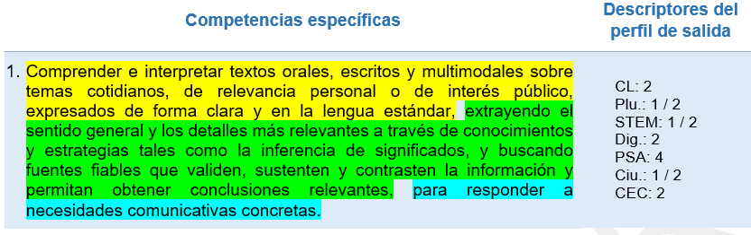
COMPETENCIAS ESPECÍFICAS
Estructura sintáctica de formulación:
qué (infinitivo) + cómo (gerundio, a través de…) + para qué (para + infinitivo)

Slide 53
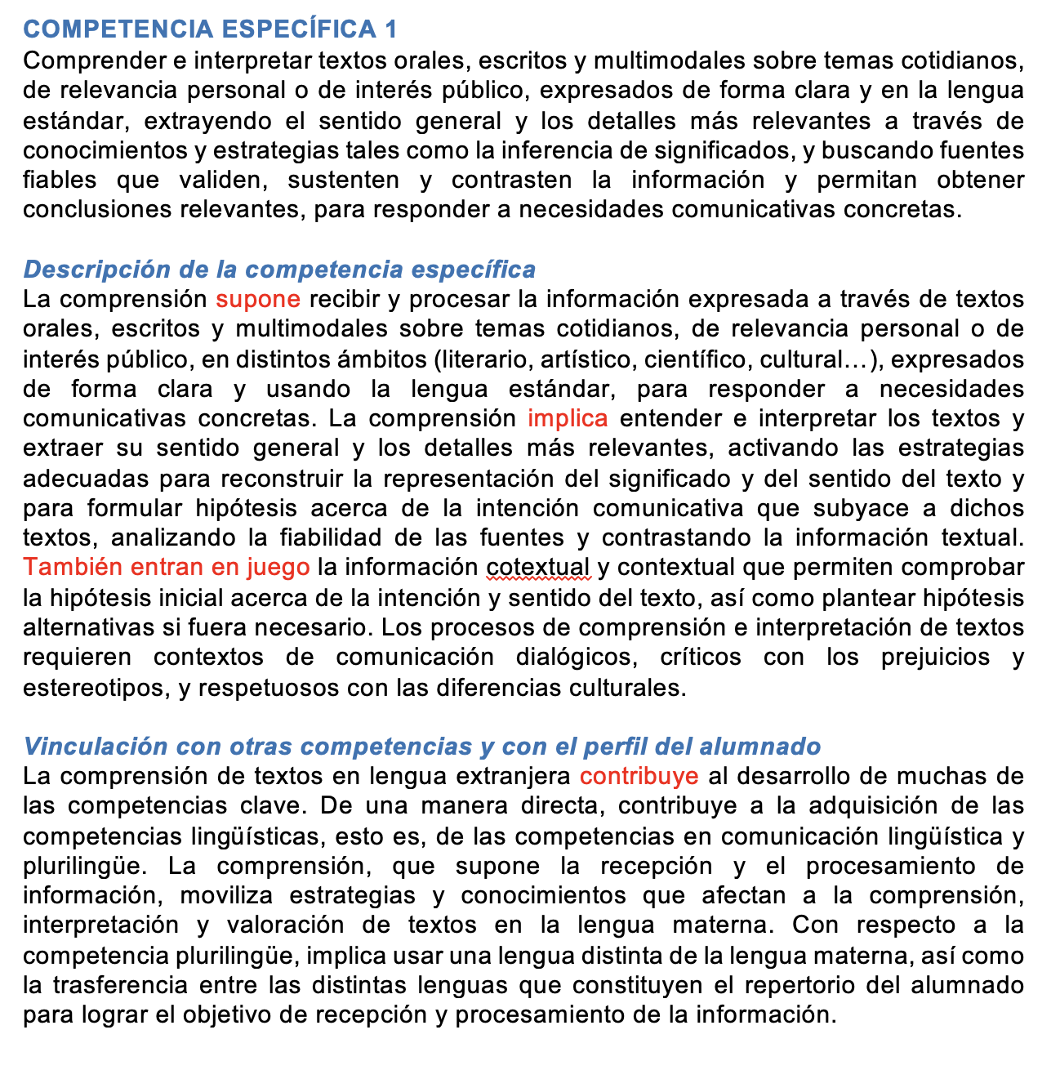
COMPETENCIAS ESPECÍFICAS

Slide 54
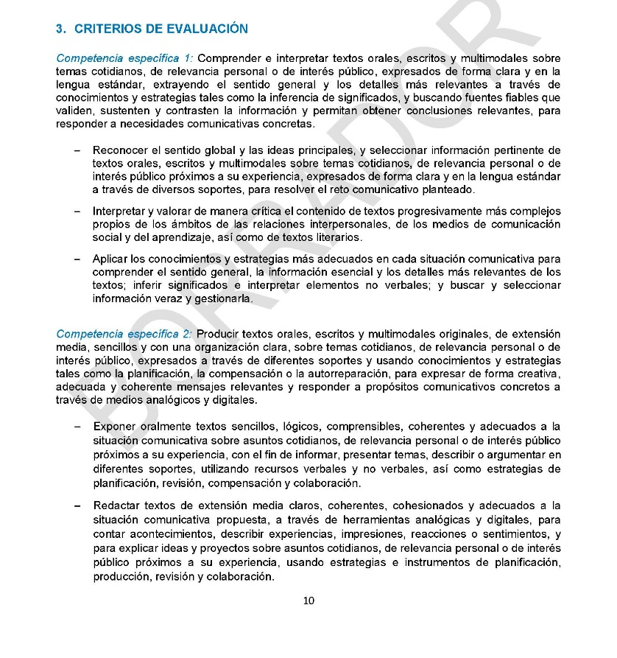
CRITERIOS DE EVALUACIÓN
  Enfoque competencial.
  Se relacionan con las competencias específicas.
  Se incluirá, al menos, un criterio de evaluación por cada competencia específica. En el ejemplo se formulan entre dos y tres criterios por cada competencia.
  Se ha de comprobar que los criterios incluyen la evaluación de los distintos elementos asociados a la competencia específica con la que se vinculan.
  Los criterios se formularán a partir del “para qué” de las competencias específicas.

Slide 55
CRITERIOS DE EVALUACIÓN
Estructura sintáctica de formulación:
qué (infinitivo referido a un proceso y la capacidad [intencionalidad última] que se pretende adquirir + contenido [lo que el alumnado debe saber y el profesorado enseñar])
+ cómo (contexto, situación o modo de aplicación, en gerundio o adverbios y expresiones modales)
Competencia específica 3: Interactuar con otras personas acerca de temas cotidianos, de relevancia personal o de interés público de forma oral, escrita o multimodal con creciente autonomía, usando conocimientos y estrategias de cooperación que impliquen la aceptación de tareas y responsabilidades de manera equitativa, respetuosa y empática, y empleando recursos convencionales y digitales, para participar activamente en intercambios de información de forma síncrona y asíncrona, y responder a propósitos comunicativos concretos.
Criterio de evaluación: Participar activamente, a través de diversos soportes, en situaciones interactivas sobre temas cotidianos, de relevancia personal o de interés público cercanos a su experiencia, mostrando iniciativa, empatía y respeto por la cortesía lingüística y la etiqueta digital.
  Los criterios se formularán a partir del “para qué” de las competencias específicas.

Slide 56
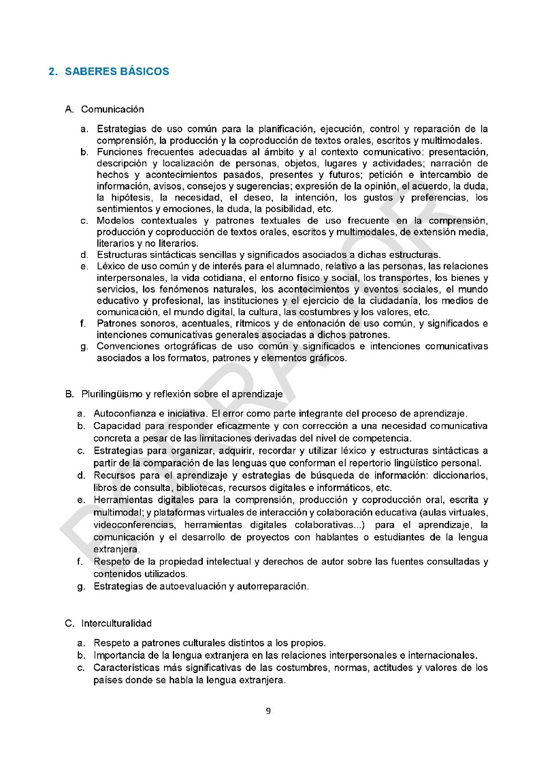
SABERES BÁSICOS
  Se extraen de los criterios de evaluación a los que están asociados. Conviene, por tanto, revisar que se han listado todos los saberes que aparecen recogidos en los criterios.
  Se formularán por bloques e irán asociados a las competencias específicas y a los criterios de evaluación.

Slide 57

SABERES BÁSICOS
Estructura sintáctica de formulación: Expresión nominal en la que se evitarán los sustantivos que indican procesos.
Adquisición de estrategias de uso común para la planificación, ejecución, control y reparación de la comprensión, la producción y la coproducción de textos orales, escritos y multimodales.
Estrategias de uso común para la planificación, ejecución, control y reparación de la comprensión, la producción y la coproducción de textos orales, escritos y multimodales.

Slide 58
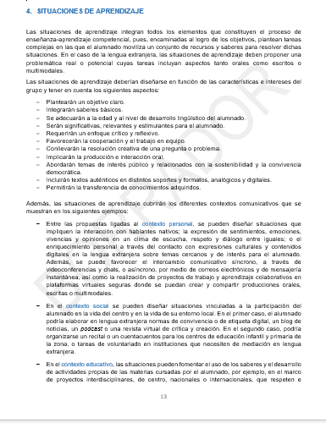
SITUACIONES DE APRENDIZAJE
Las situaciones de aprendizaje integran todos los elementos que constituyen el proceso de enseñanza-aprendizaje competencial, pues, encaminadas al logro de los objetivos, plantean tareas complejas en las que el alumnado moviliza un conjunto de recursos y saberes para resolver dichas situaciones.
Se incluyen a título orientativo.
Contemplan diferentes contextos: personal, social, educativo y profesional.
En el Real Decreto de enseñanzas mínimas se recogerán ideas de situaciones de aprendizaje que propicien la adquisición de las competencias específicas propias del área o de la materia. Se espera que en el currículo elaborado por las Comunidades Autónomas, se desarrolle alguna de esas mismas situaciones u otras que pudieran haberse diseñado.

Slide 59
La lectura eclesial del momento educativo

Slide 60

En ese contexto en el que la escuela viene buscando respuestas:
¿desde qué concepción de ser humano, de sociedad debemos educar?
¿En qué sentido hemos de revisar nuestro currículo, nuestras prácticas escolares, el estilo relacional de nuestras escuela?

Slide 61

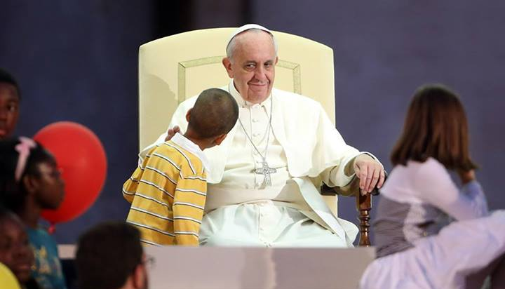
Análisis del contexto EUCATIVO
Ser educador es lo que hizo Jesús: nos educó. Contra todo un sistema educativo, de los doctores de la Ley, de la rigidez -léanse todos los piropos que Jesús le dice a esa gente en el capítulo 23 de san Mateo-, Jesús nos educa a través de otra manera, a través de otro estilo. Nos educa en dos columnas muy grandes:
LAS BIENAVENTURANZAS, al principio del evangelio,
y el protocolo sobre el cual vamos a ser juzgados que está en MATEO 25

Slide 62

La mirada del papa
LUMEN FIDEI, (29/06/2013)
LAUDATO SI' (24/05/2015)
EXHORTACIONES APOSTÓLICAS
EVANGELII GAUDIUM, (26/11/2013)
AMORIS LAETITIA, (19/04/2016)
GAUDETE ET EXSULTATE, (9/04/2018)
CHRISTUS VIVIT, (25/03/2019)
CONSTITUCIÓN APOSTÓLICA
VERITATIS GAUDIUM, (29.01.2018)
FRATELLI TUTTI
(3/10/2020)
ENCÍCLICAS

Slide 63

Dos acontecimientos que suman
CONGREGACIÓN PARA LA EDUCACIÓN CATÓLICA
DOCUMENTO SOBRE LA FRATERNIDAD HUMANA POR LA PAZ MUNDIAL Y LA CONVIVENCIA COMÚN.
VIAJE APOSTÓLICO DE SU SANTIDAD FRANCISCO A LOS EMIRATOS ÁRABES UNIDOS (3-5 DE FEBRERO DE 2019)
EDUCAR AL HUMANISMO SOLIDARIO. Para construir una “civilización del amor” 50 años después de la Populorum progressio

Slide 64
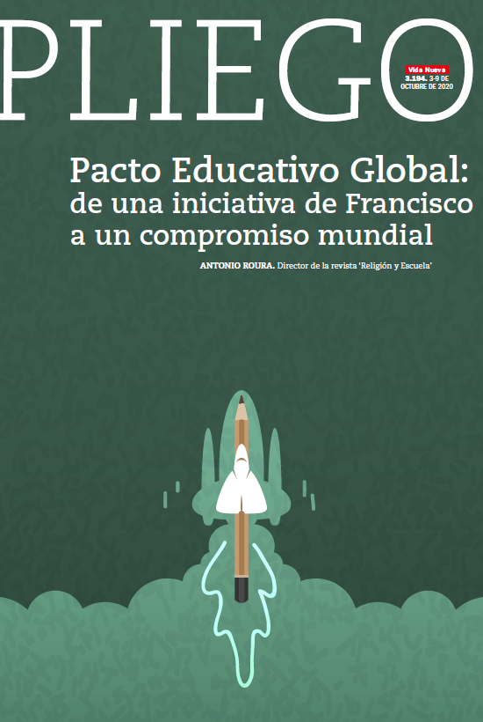
PACTO EDUCATIVO GLOBAL
La educación católica al territorio de la Doctrina Social de la Iglesia

Slide 65
HITOS EN EL CAMINO DEL PACTO
Convocatoria
La Pandemia
Juntos para mirar más allá
Instrumentum Laboris (IL)

Slide 66
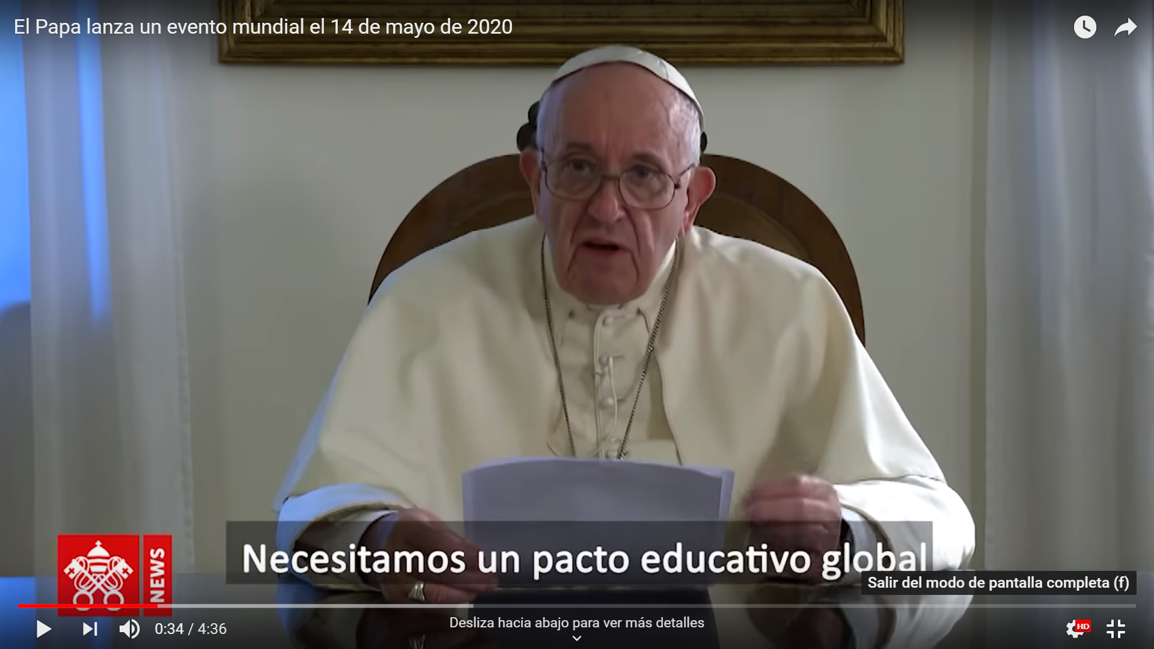
Convocatoria septiembre de 2019

Slide 67
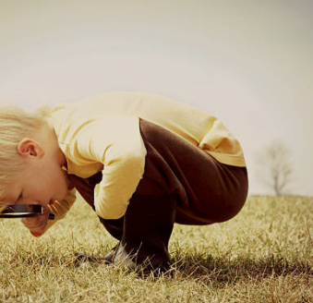
análisis
El mundo contemporáneo está en continua transformación y se encuentra atravesado por múltiples crisis. Vivimos un cambio de época: una metamorfosis no solo cultural sino también antropológica que genera nuevos lenguajes y descarta, sin discernimiento, los paradigmas que la historia nos ha dado. La educación afronta la llamada rapidación, que encarcela la existencia en el vórtice de la velocidad tecnológica y digital, cambiando continuamente los puntos de referencia. En este contexto, la identidad misma pierde consistencia y la estructura psicológica se desintegra ante una mutación incesante que “contrasta la natural lentitud de la evolución biológica”

Slide 68
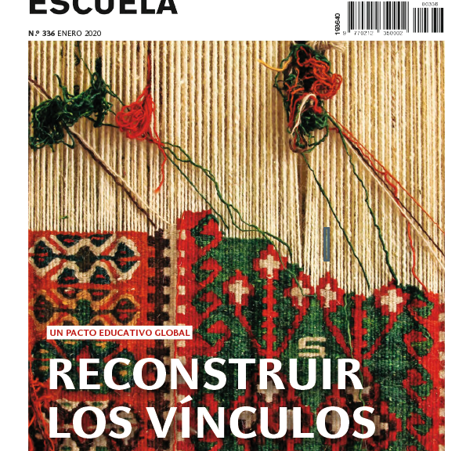
propuesta
Necesitamos un nuevo pacto educativo global que nos eduque en la solidaridad universal y en un nuevo humanismo.
Es necesario unir esfuerzos para dar a luz una alianza educativa para formar a personas maduras capaces de vivir en la sociedad y para la sociedad.
Debemos basar los procesos educativos sobre la conciencia de que todo en el mundo está íntimamente conectado y es necesario encontrar otras formas de entender la economía, la política, el crecimiento y el progreso.
Debemos tener el coraje de formar personas disponibles a ponerse al servicio de la comunidad.

Slide 69

TRES PASOS
El primer paso es tener la valentía de colocar a la persona en el centro, en relación con las demás personas y con la realidad que las rodea.
Otro paso es invertir las mejores energías con creatividad y responsabilidad.
El tercer paso nos señala la meta, el propósito: Formar personas disponibles que se pongan al servicio de la comunidad.

Slide 70
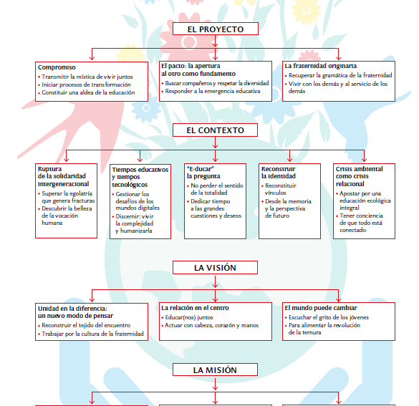
Instrumentum laboris

Slide 71
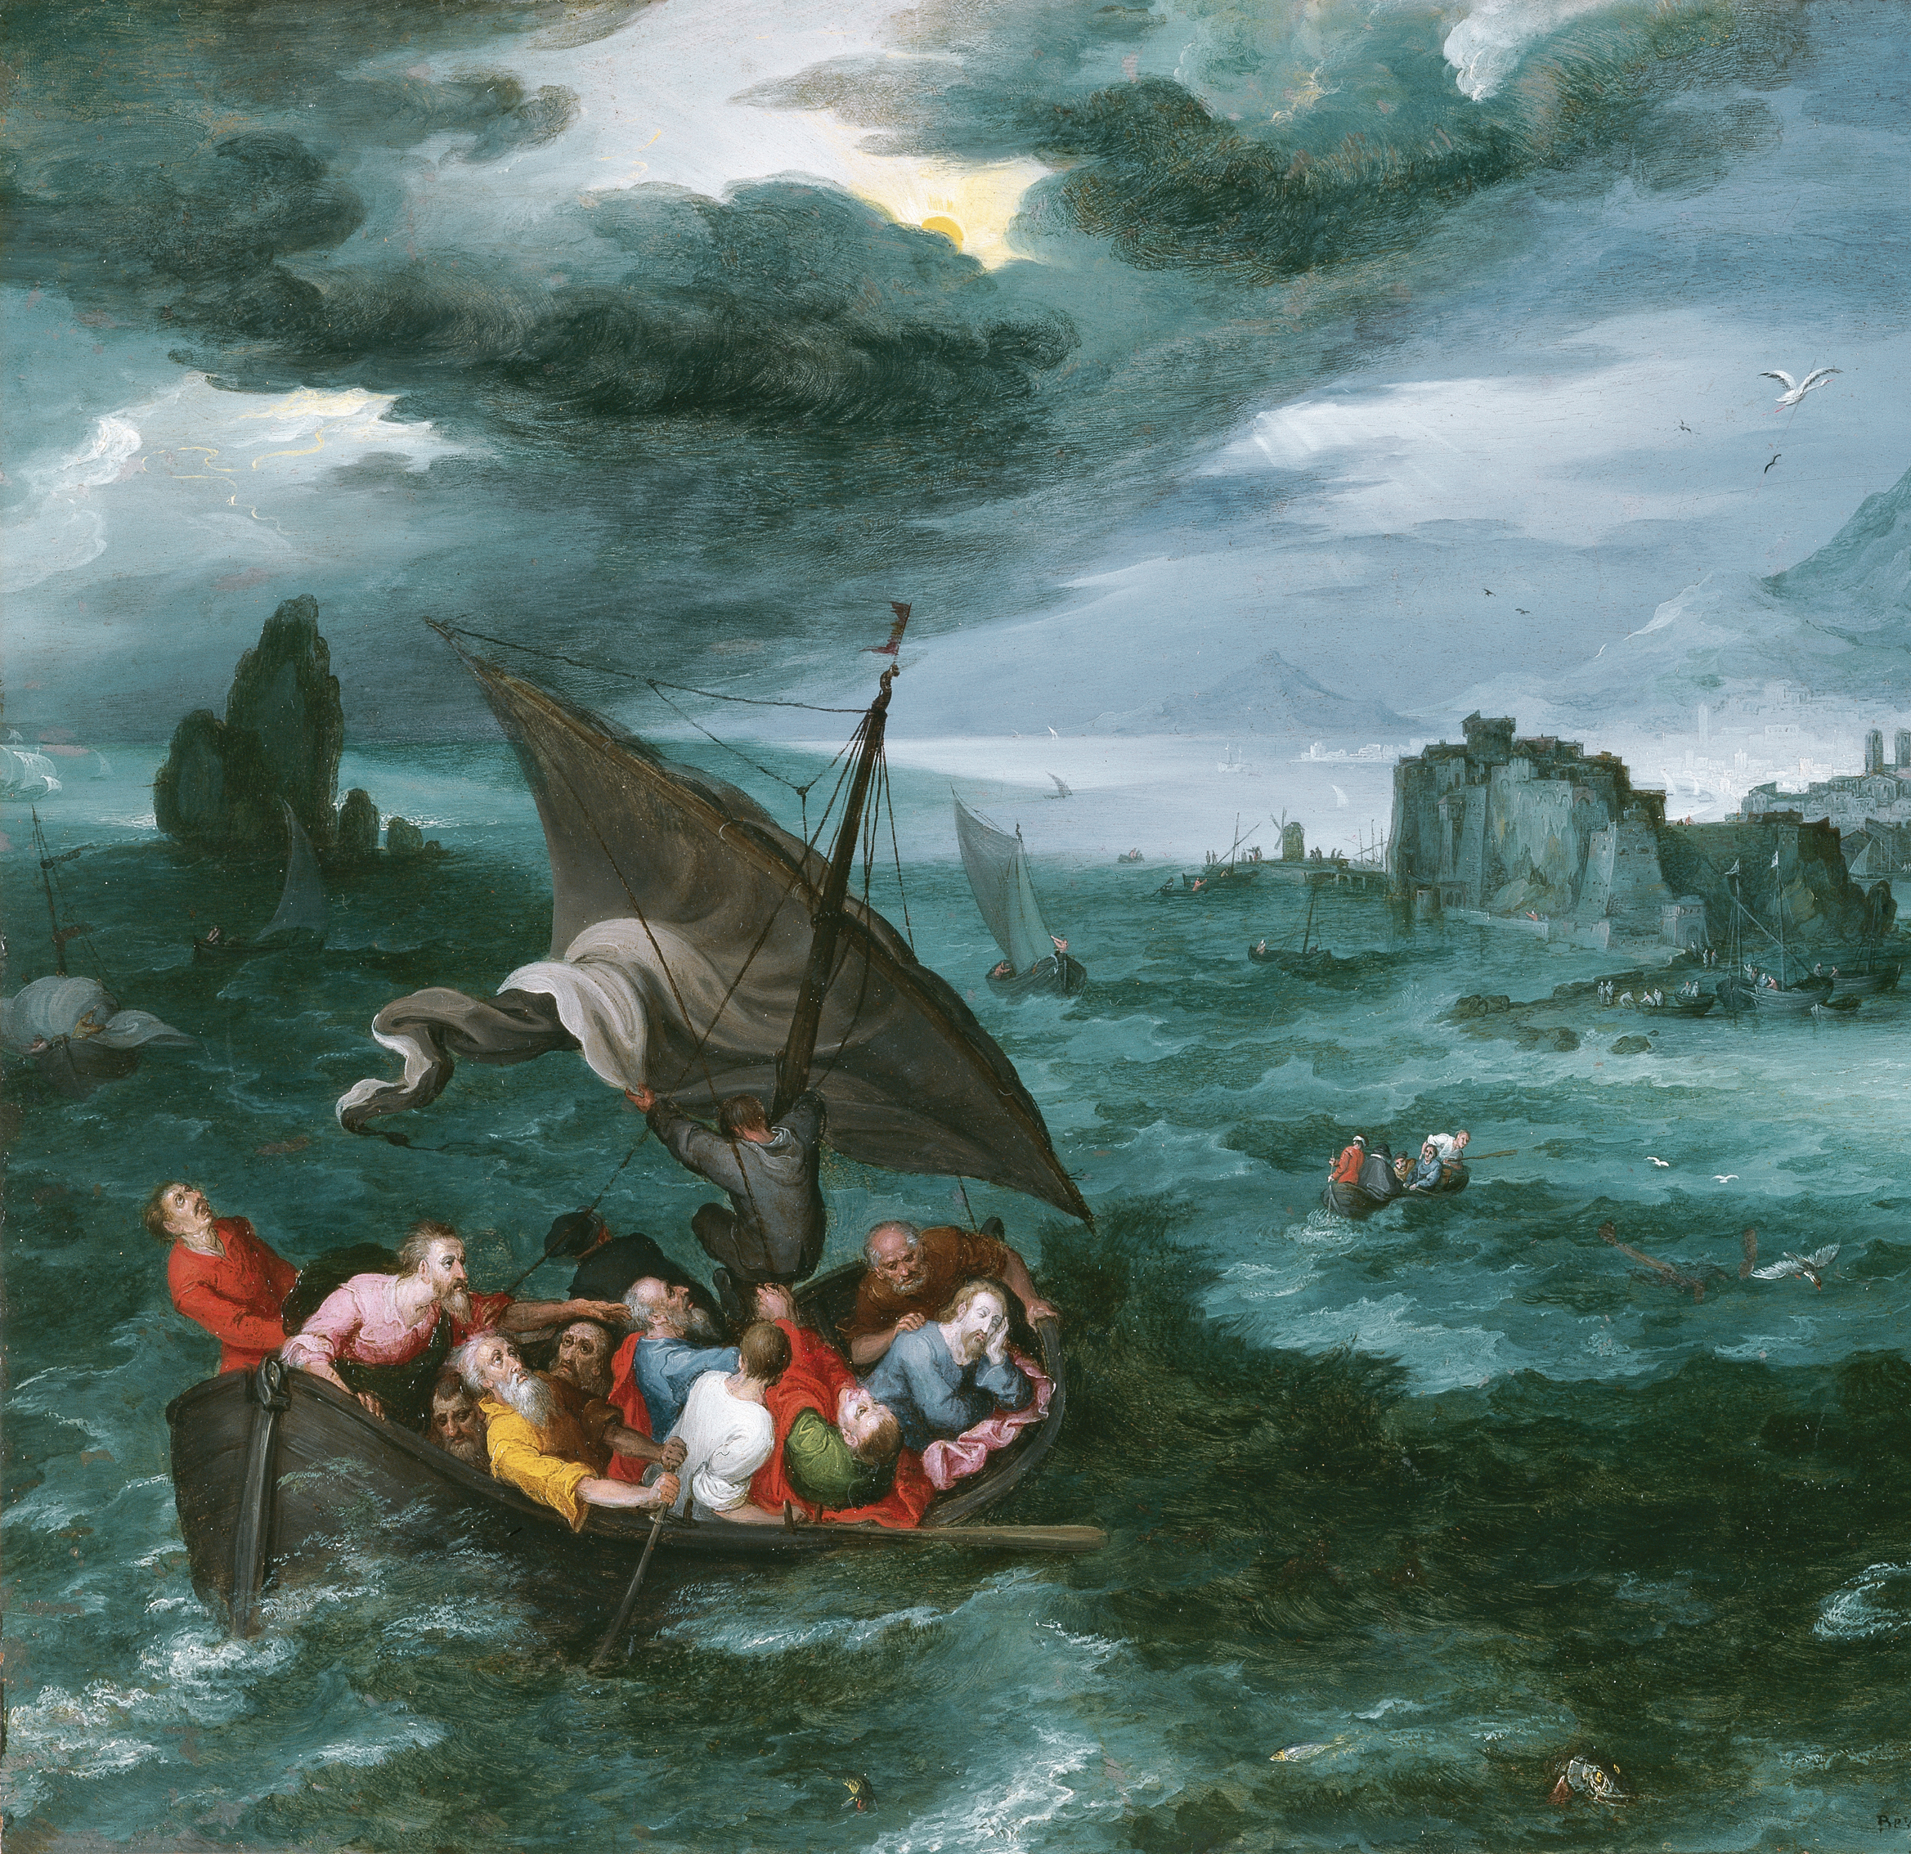
Y, de repente, la pandemia
Con la tempestad, se cayó el maquillaje de esos estereotipos con los que disfrazábamos nuestros egos siempre pretenciosos de querer aparentar; y dejó al descubierto, una vez más, esa (bendita) pertenencia común de la que no podemos ni queremos evadirnos; esa pertenencia de hermanos

Slide 72
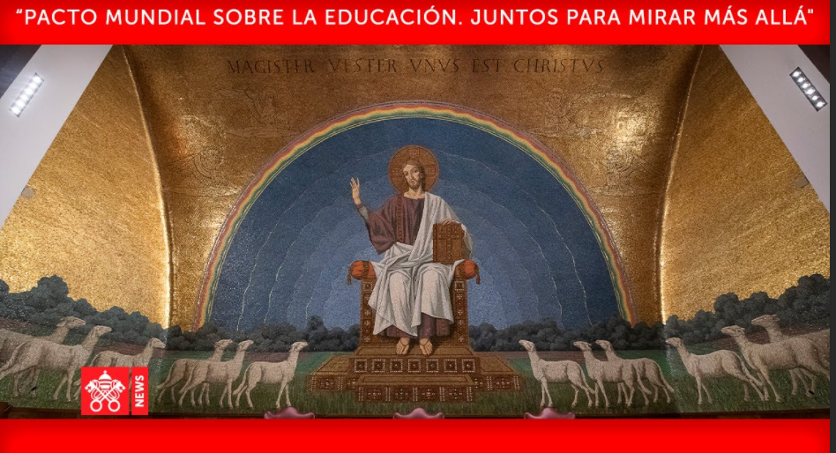

15 de octubre

Slide 73

Poner a la persona en el centro
Poner en el centro de todo proceso educativo formal e informal a la persona, su valor, su dignidad, para hacer sobresalir su propia especificidad, su belleza, su singularidad y, al mismo tiempo, su capacidad de relacionarse con los demás y con la realidad que la rodea, rechazando esos estilos de vida que favorecen la difusión de la cultura del descarte.

Slide 74

Escuchar a las jóvenes generaciones
Escuchar la voz de los niños, adolescentes y jóvenes para construir juntos un futuro de justicia y de paz, una vida digna de toda persona.
Este objetivo rellama la atención sobre la necesidad de adoptar un paradigma pedagógico basado en la escucha y el diálogo atento y respetuoso de las jóvenes generaciones. El Papa utiliza tres verbos: escuchar, transmitir, construir juntos.

Slide 75

Promover a la mujer
Favorecer la plena participación de las niñas y las jóvenes en la educación.
Se trata de una elección prioritaria y estratégica. El Papa Francisco escribe en la Encíclica “Fratelli Tutti” (n. 23): «la organización de las sociedades en todo el mundo todavía está lejos de reflejar con claridad que las mujeres tienen exactamente la misma dignidad e idénticos derechos que los varones. Se afirma algo con las palabras, pero las decisiones y la realidad gritan otro mensaje. Es un hecho que «doblemente pobres son las mujeres que sufren situaciones de exclusión, maltrato y violencia,porque frecuentemente se encuentran

Slide 76
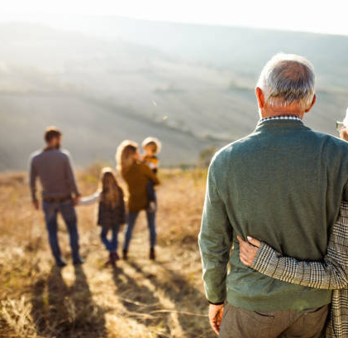
Responsabilizar a la familia
Ver en la familia al primer e indispensable sujeto educador.
Es la célula fundamental de la sociedad y, como tal, debe poder cumplir su misión de fuente de relaciones generadoras y constitutivas de la persona a la que deben contribuir todos los demás sujetos.

Slide 77

Abrirse a la acogida
Educar y educarnos en la acogida, abriéndonos a los más vulnerables y marginados.
En un mundo globalizado, aún no se ha alcanzado una igualdad generalizada, sino que se han acentuado muchas formas de desequilibrios sociales, económicos y culturales. Junto a los ciudadanos que obtienen los medios adecuados para su desarrollo personal y familiar, son muchísimos los «no ciudadanos», los «ciudadanos a medias» o los «sobrantes urbanos», los excluidos (cf. Evangelii Gaudium, n. 74). Una sociedad es sana cuando sabe acoger a los más vulnerables, cuando se interesa por los excluidos para que sean ciudadanos de pleno derecho.

Slide 78

Renovar la economía y la política
Estudiar nuevas formas de entender la economía, la política, el desarrollo y el progreso, al servicio del hombre y de toda la familia humana
Este objetivo resume muchos aspectos. La economía, la política, el crecimiento y el progreso son aspectos que forman parte de una forma de vida, de la cultura del pueblo en la que la educación debe aspirar a formar hombres y mujeres capaces de ser protagonistas del bien común. Para poder hacer esto es indispensable difundir una cultura del encuentro, en la que se busquen siempre puntos de contacto, se tiendan puentes, se proyecte algo que incluya a todos (cf. Fratelli Tutti n. 216).
Esto implica educar a la capacidad de reconocer el derecho de los otros a ser ellos mismos y poder ser diferentes. Dentro de este estilo de vida de valores y culturas debe estar presente y activo un “pacto social”, gracias al cual todos están dispuestos de ceder algo por el bien común (cf. n. 221).
Por ello, la educación debe ayudar a vivir el valor del respeto, debe enseñar “ elamor capaz de asumir toda diferencia, la prioridad de la dignidad de todo ser humano sobre cualesquiera fuesen sus ideas, sentimientos, prácticas” (n. 191).

Slide 79

Cuidar la casa común
Custodiar y cultivar nuestra casa común, protegiendo sus recursos, adoptando estilos de vida más sobrios y apostando por las energías renovables y respetuosas del medio ambiente.
El último objetivo indicado por el Papa Francisco se refiere claramente a la encíclica Laudato si’, en la que se destaca la dimensión global de la crisis actual. No se trata solamente de una crisis “ambiental”, o una crisis económica, financiera, política, social: es una crisis sin adjetivos, porque es una crisis interior,que se proyecta hacia el exterior en todas las dimensiones del ser humano, en la relación con los demás, con la sociedad, con las cosas, con el medio ambiente.
La cuestión que está en juego es, entonces, de orden existencial y se refiere a la posición que el hombre se asigna a sí mismo en la realidad, al modo en quepercibe su existencia en el mundo. Por esto el Pontífice, ya en el primer mensajede lanzamiento del pacto educativo (12-09-2019), había renovado la invitación al diálogo sobre cómo estamos construyendo la casa común y el futuro del planeta.
La respuesta está en la necesidad de invertir los talentos de todos, porque todocambio necesita un camino educativo para hacer madurar una nueva solidaridaduniversal y una sociedad más acogedora.

Slide 80
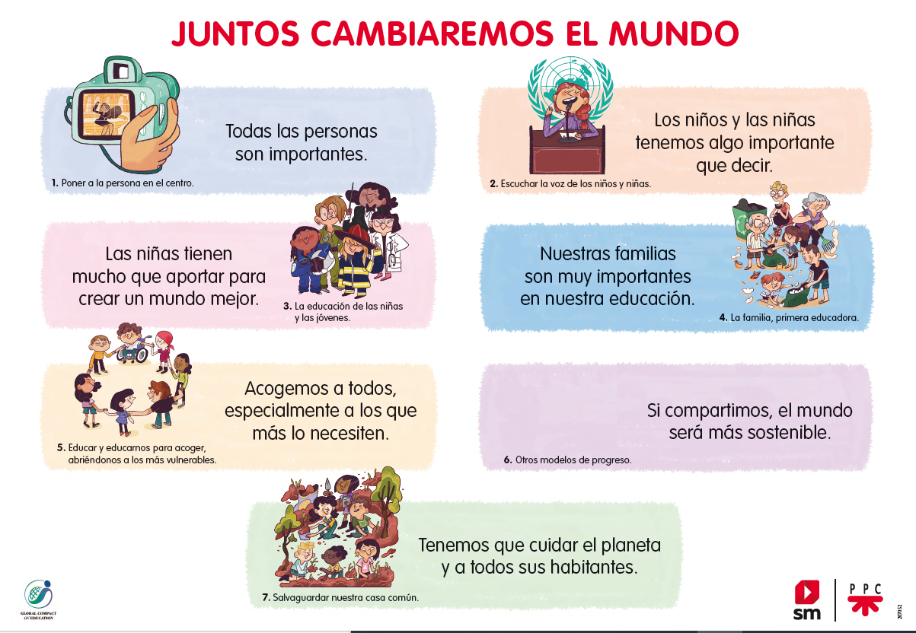
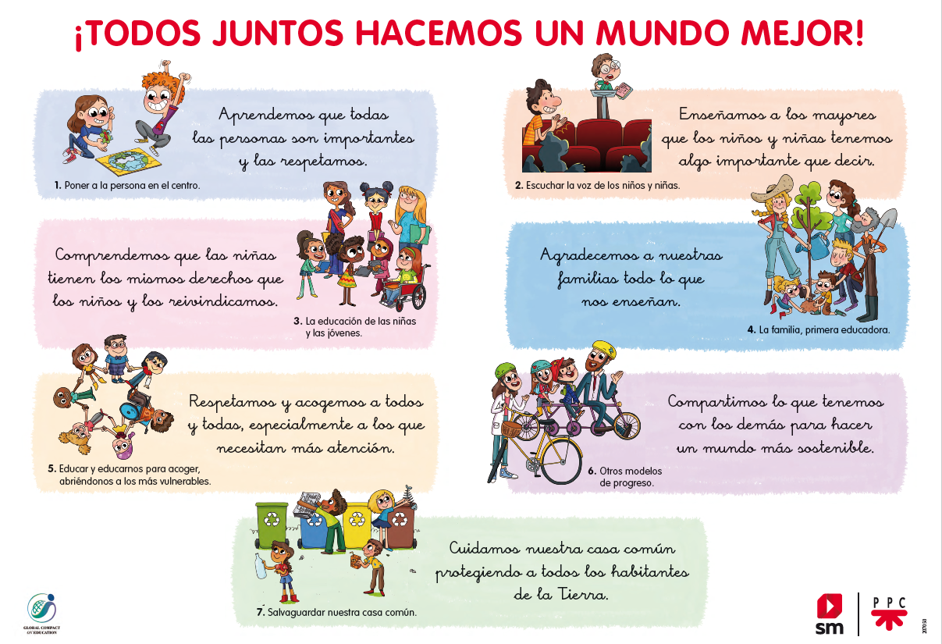
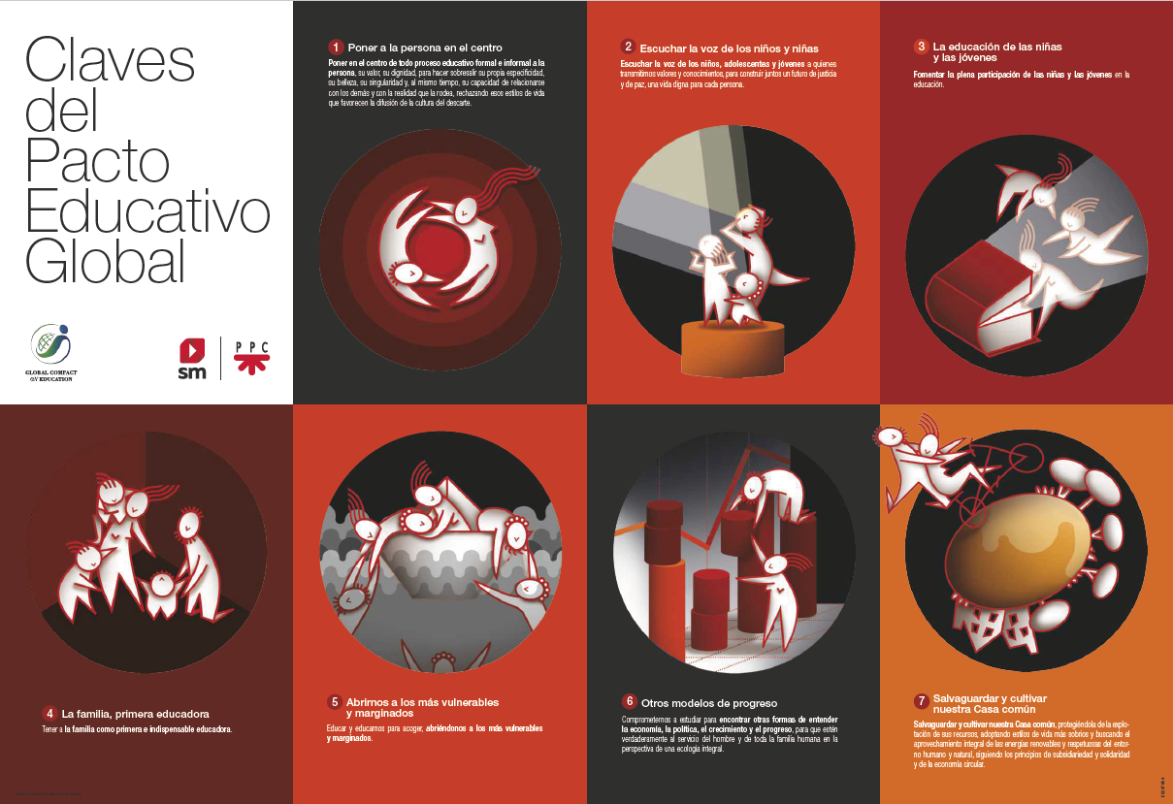

Slide 81
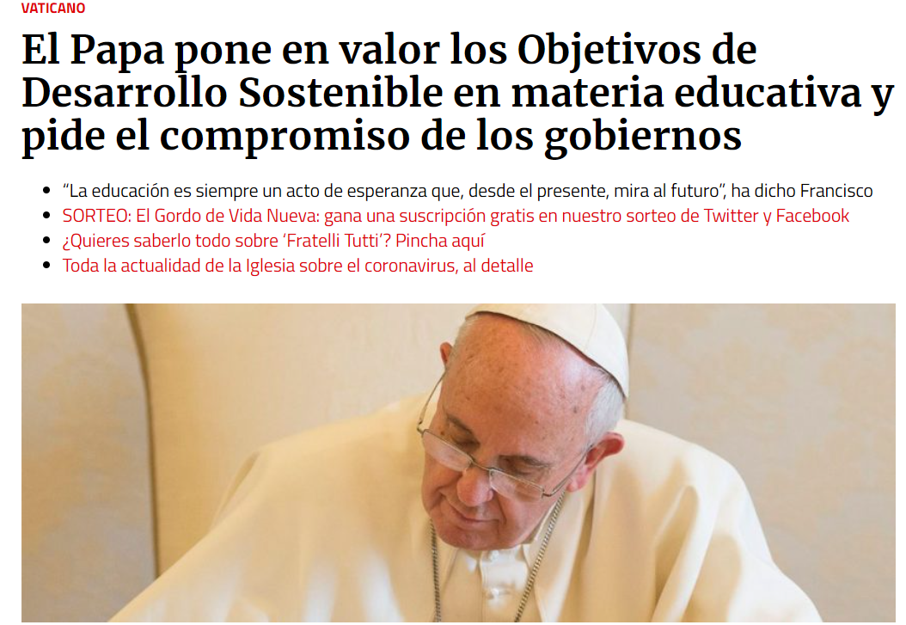
“En nuestro tiempo, en el que el pacto educativo mundial se ha quebrado, veo con satisfacción que los gobiernos se han comprometido con estas ideas mediante la adopción de la Agenda 2030 y de los Objetivos de Desarrollo Sostenible (ODS) de la ONU, en sinergia con el pacto global sobre la educación”.

Slide 82

La humanidad se encuentra ante un punto de no retorno: el impacto medioambiental del estilo de desarrollo dominante pone en peligro su supervivencia y la de las otras especies (Naciones Unidas CEPAL, 2016:53

Slide 83

UNA META COMÚN, UN CAMINO Y UN MODELO DE TRABAJO COMPARTIDO
“Valentía de colocar a la persona en el centro.”
“Valentía de invertir las mejores energías con creatividad y responsabilidad.”
“Valentía de formar personas disponibles que se pongan al servicio de la comunidad.”
Ciudadanas y ciudadanos globales: Una nueva generación de jóvenes con visión más global, capaz de ver el sufrimiento y de actuar proactiva y positivamente para lograr un mundo más fraterno, inclusivo, justo y sostenible.
EDUCACIÓN PARA LA CIUDADANÍA GLOBAL CON SENTIDO

Slide 84

En la CLASE DE RELIGIÓN, la fraternidad marca la diferencia
ÉTICA DEL CUIDADO
“CUIDADANÍA”
LA ESCUELA COMO SISTEMA RELACIONAL
FRATERNIDAD
ORGANIZACIÓN ESCOLAR Y CULTURA DIGITAL (TECNOLOGÍA HUMANIZADA)
SABERES Y COMPETENCIAS GLOBALES
Notes:
INTERDEPENDENCIA Tres engranajes interconectados por un marco articulador de organización escolar y de cultura digital (la tecnología humanizada, que llamaba Erich From).

Slide 85

La fraternidad: UN VALIOSO LEGADO PARA LA CLASE DE RELIGIÓN
«Hoy estamos ante la gran oportunidad de manifestar nuestra esencia fraterna, de ser otros buenos samaritanos que carguen sobre sí el dolor de los fracasos, en vez de acentuar odios y resentimientos» (FT, 77).
Pedagogía samaritana: La misión de la clase de Religión no es otra que la configuración samaritana del alumnado.

